Slide 1
Smart LED 3社 특성 비교 자료
이준영
2024. 11. 21.
주식회사 글로벌 테크놀로지

Slide 2
광출력 특성
GT 광Probe Jig로 측정

Slide 3
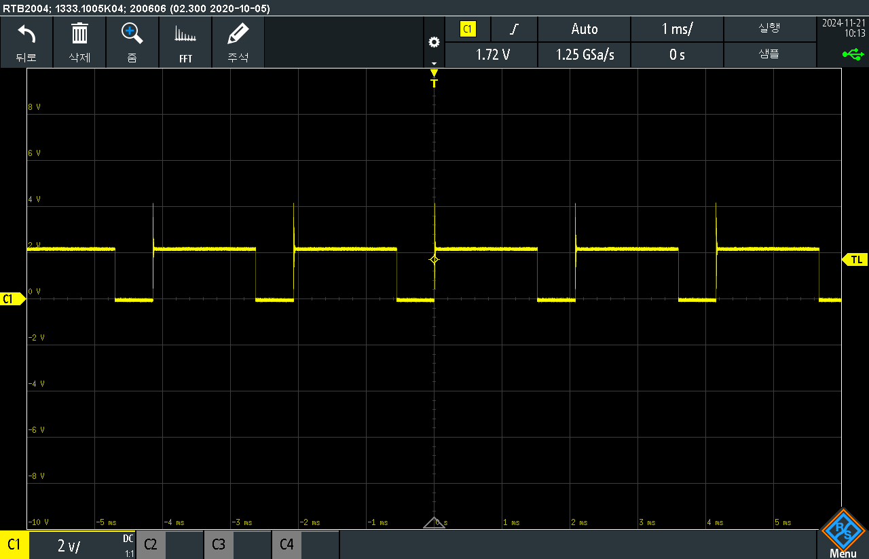
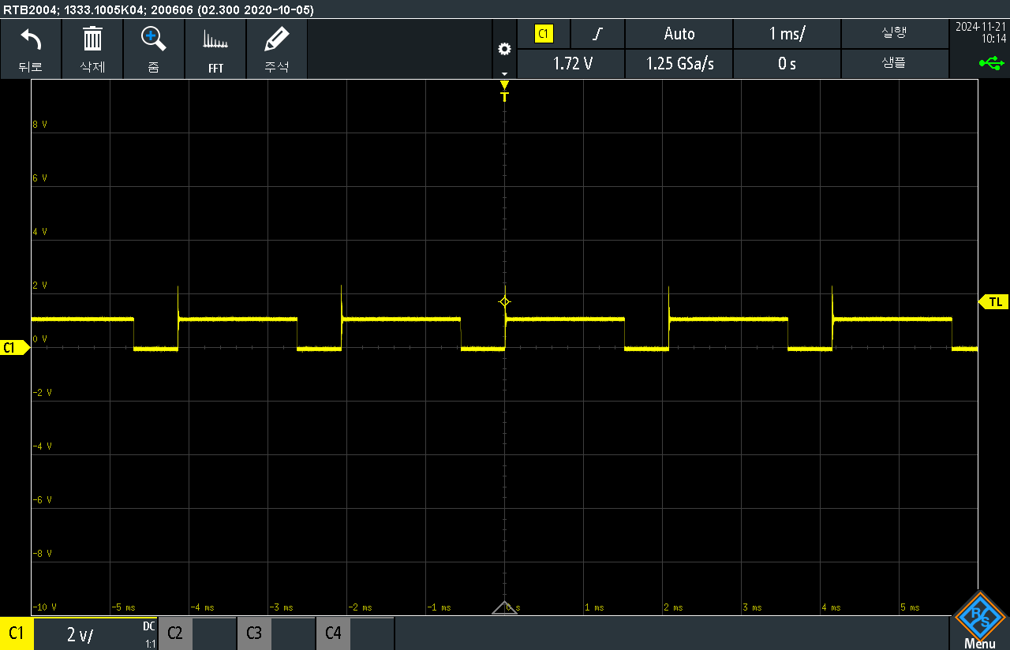
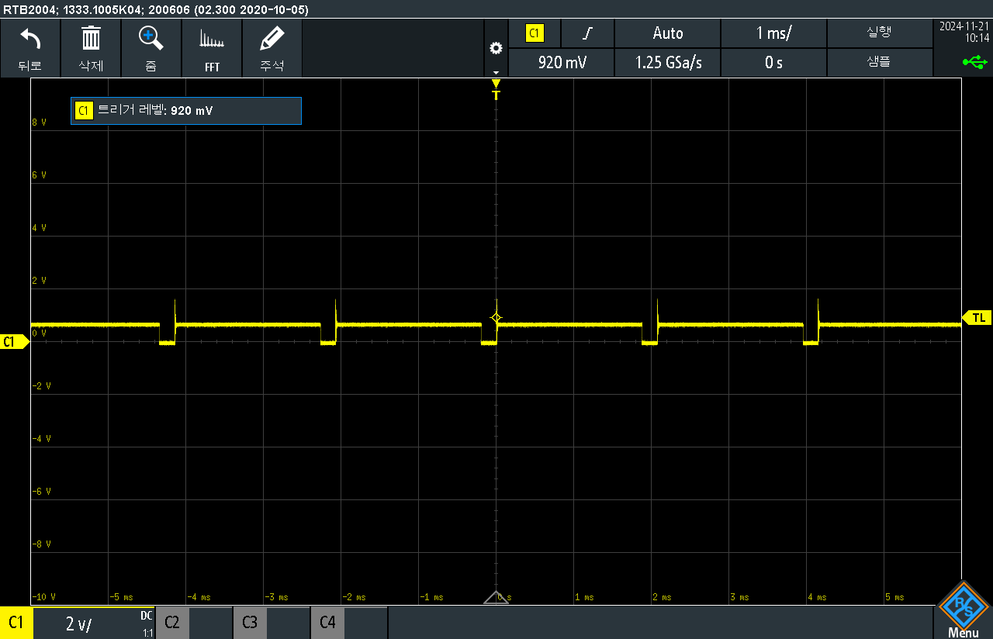
1. ISE LED + ILaS
FPWM = 483Hz
RED | GREEN | BLUE

Slide 4
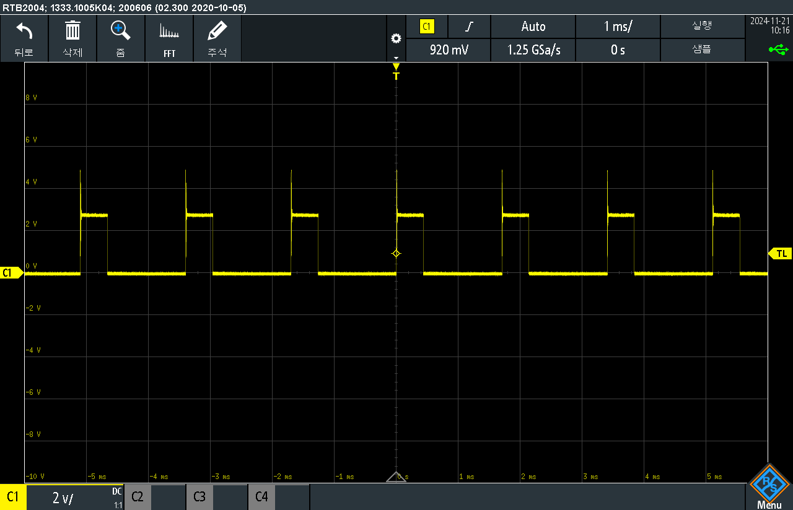
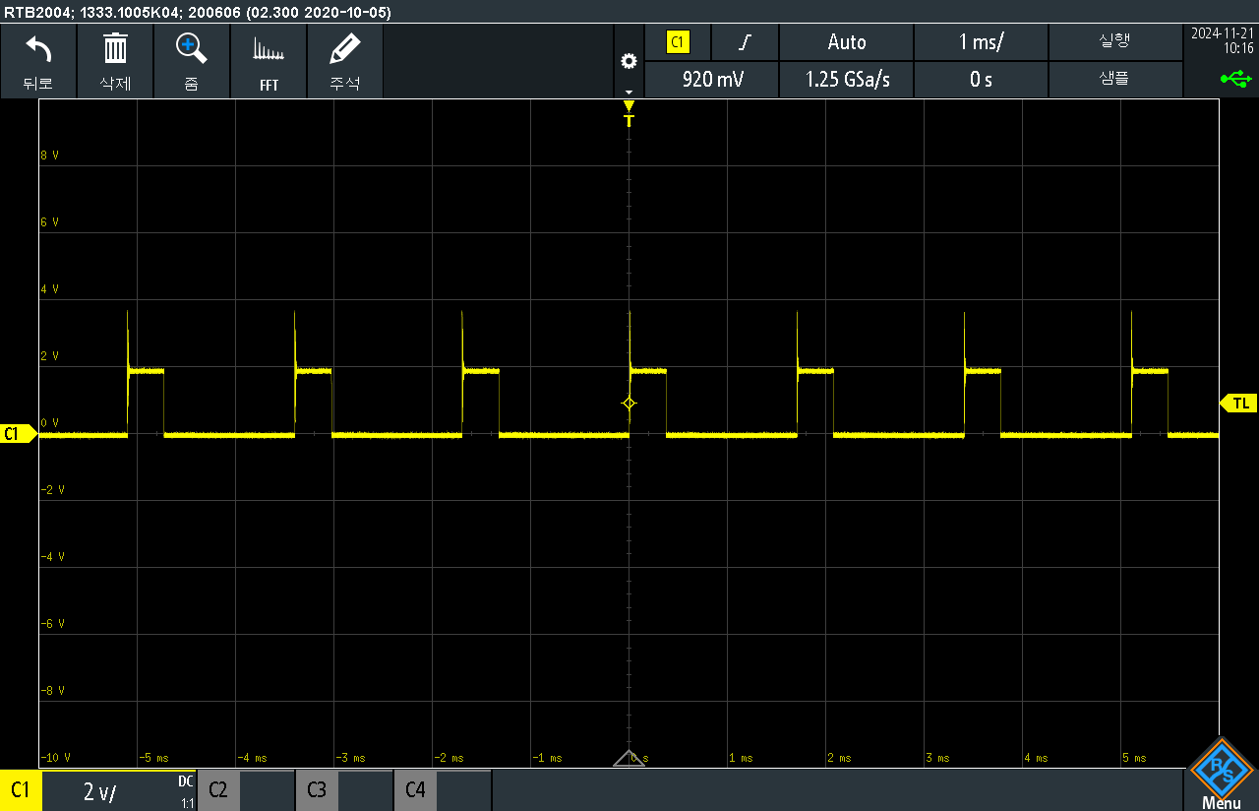
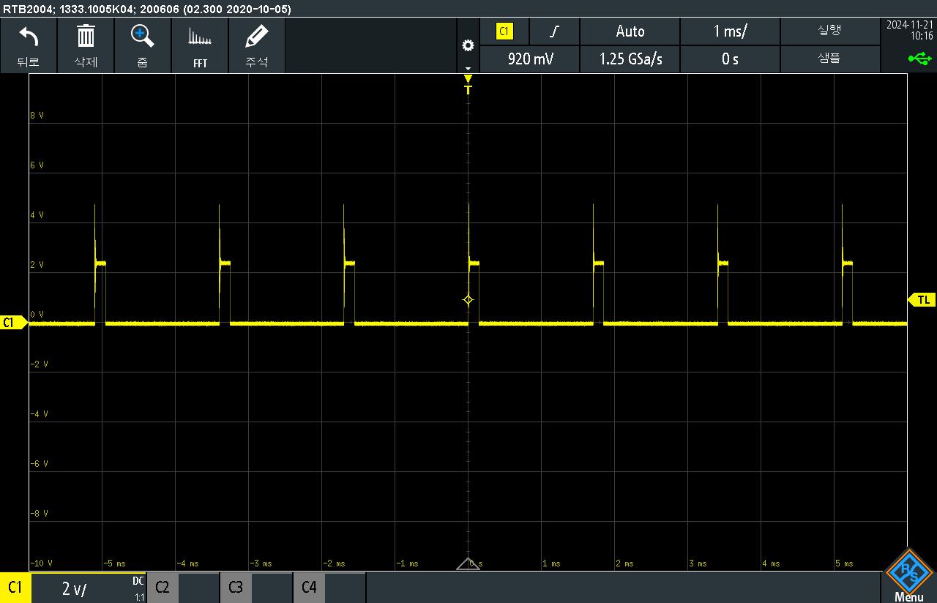
2. OSRAM RGBi
FPWM = 582Hz
RED | GREEN | BLUE

Slide 5
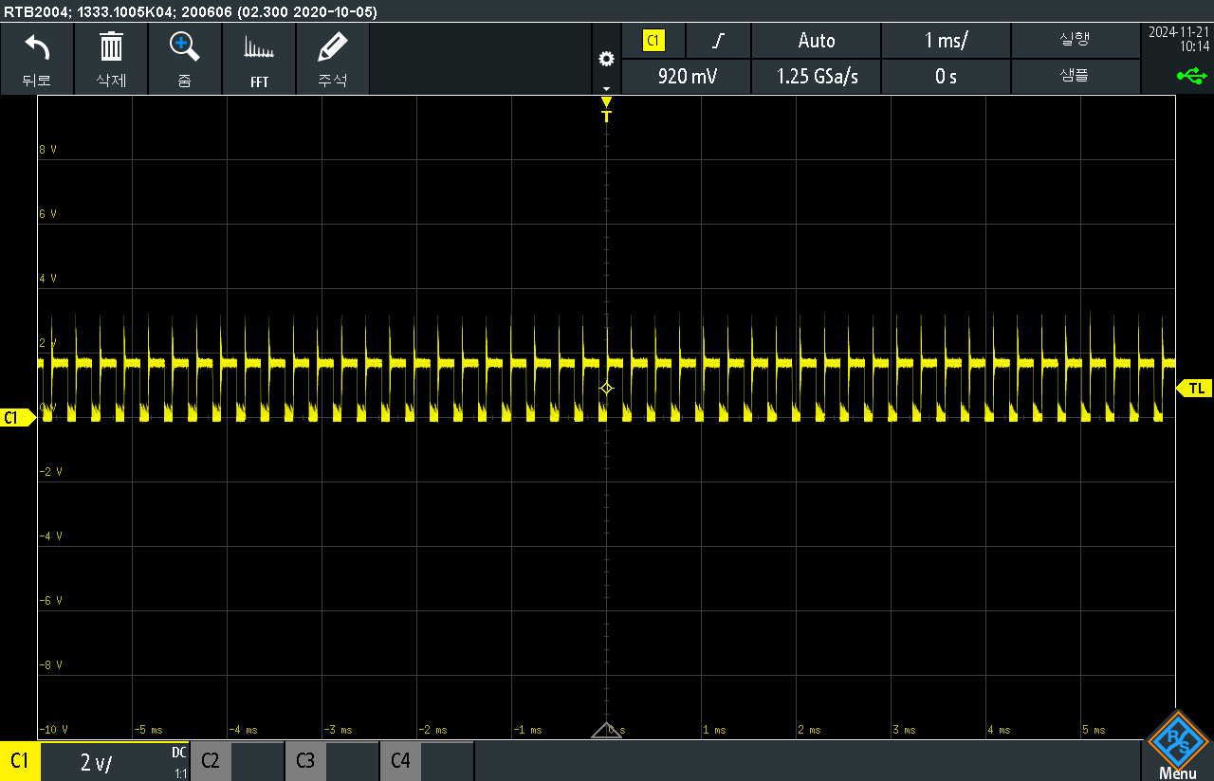

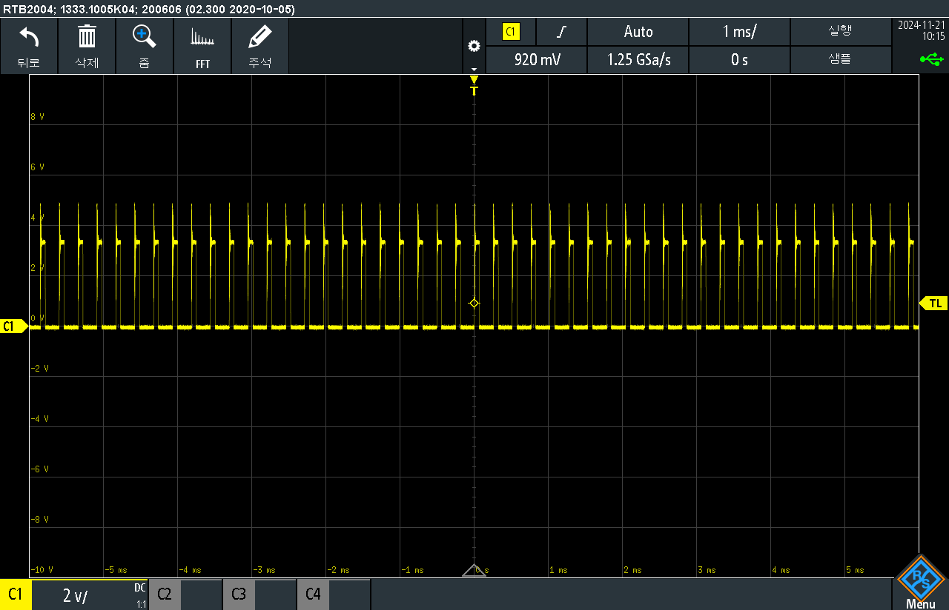
3. MOBIS ID804
FPWM = 3915Hz
RED | GREEN | BLUE

Slide 6
2. 통신 파형

Slide 7
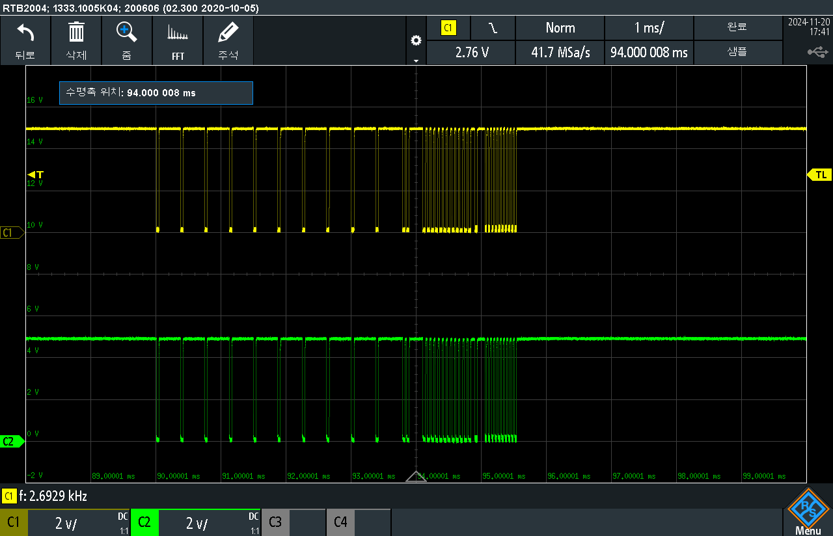
1. ISE LED + ILaS
ISE LED 자체의 통신 chip 적용

Slide 8
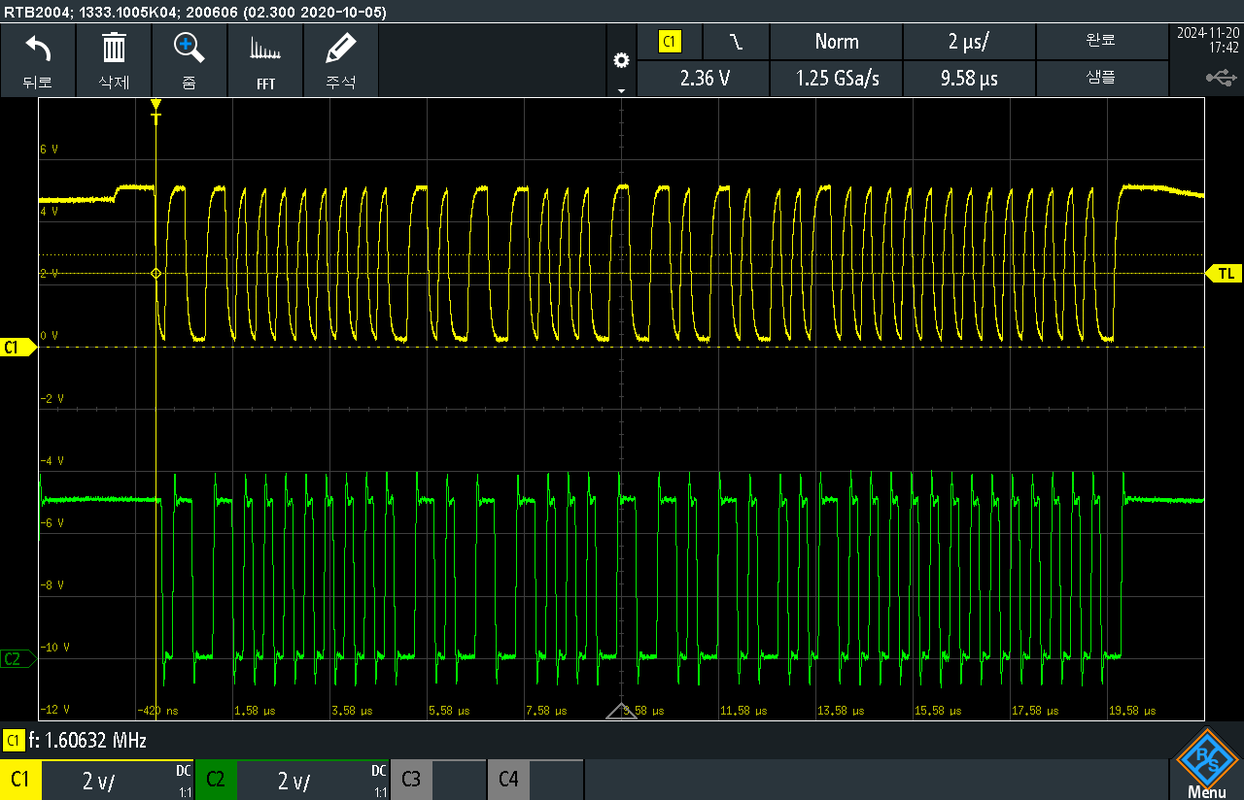
2. OSRAM RGBi
CAN RX, SIO_P
CAN TX, SIO_N

Slide 9
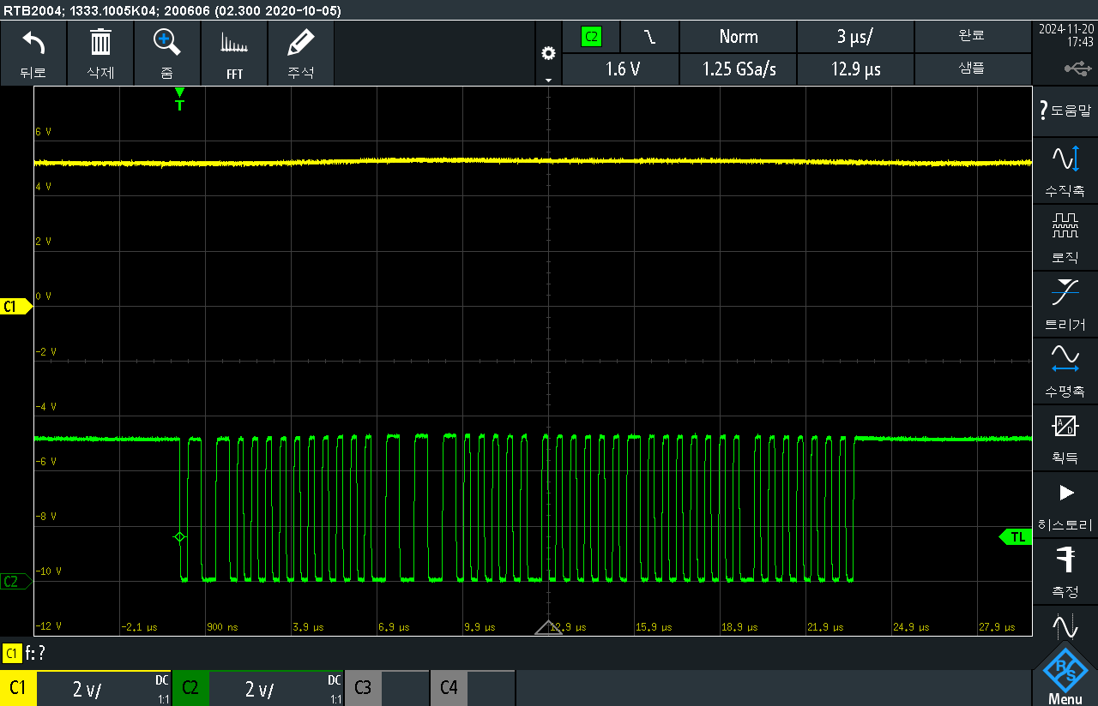
3. MOBIS ID804
Trigger 잡히지 않음
CAN TX, SIO_N

Slide 10
3. 휘도 측정

Slide 11
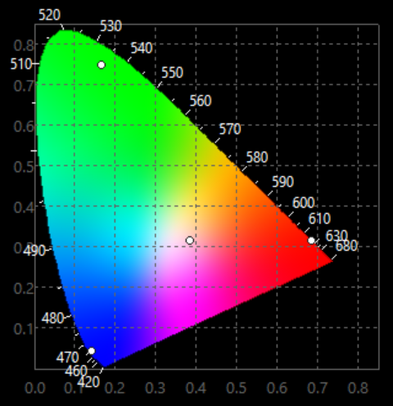
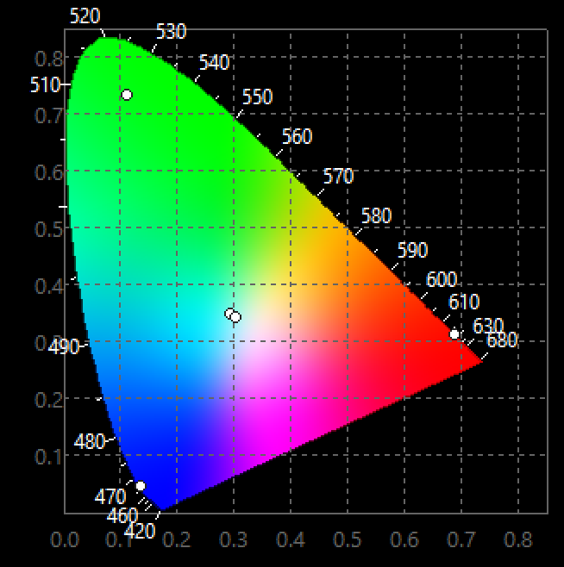
휘도 측정 데이터
 | ISE LED |  |  | OSRAM¹⁾ |  |  | MOBIS
Color | Cx | Cy | 휘도 | Cx | Cy | 휘도 | Cx | Cy | 휘도
Red | 0.6852 | 0.3151 | 72.63 | - | - | - | 0.6875 | 0.3129 | 346.36
Green | 0.1647 | 0.7490 | 86.05 | - | - | - | 0.1120 | 0.7336 | 4996.52
Blue | 0.1399 | 0.0440 | 7.81 | - | - | - | 0.1361 | 0.0483 | 509.02
White | 0.3829 | 0.3146 | 160.44 | - | - | - | 0.3012 | 0.3424 | 3211.98
색좌표 그래프
¹⁾ OSRAM LED Module의 휘도 측정 불가
- 측정에 사용한 측정 장비는 매우 밝은 빛은 측정 불가함.
- OSRAM Module엔 밝기 감소 기능이 없음.

Slide 12
참고자료. MOBIS ID804 RGB 색구현
RED |  | GREEN |  | BLUE
Cx | Cy | Cx | Cy | Cx | Cy
0.6865 | 0.3139 | 0.1130 | 0.7388 | 0.1348 | 0.0484
Color | Cx | Cy | Color | Cx | Cy | Color | Cx | Cy | Color | Cx | Cy
 | 0.1984 | 0.0777 |  | 0.6705 | 0.3255 |  | 0.4199 | 0.5140 |  | 0.1324 | 0.2670
 | 0.2258 | 0.0909 |  | 0.6579 | 0.3349 |  | 0.3851 | 0.5402 |  | 0.1291 | 0.2389
 | 0.2498 | 0.1024 |  | 0.6490 | 0.3416 |  | 0.3610 | 0.5584 |  | 0.1302 | 0.2032
 | 0.2803 | 0.1169 |  | 0.6472 | 0.3429 |  | 0.3414 | 0.5731 |  | 0.1307 | 0.1831
 | 0.3141 | 0.1331 |  | 0.6378 | 0.3500 |  | 0.3225 | 0.5867 |  | 0.1315 | 0.1557
 | 0.3488 | 0.1497 |  | 0.6286 | 0.3569 |  | 0.3042 | 0.5870 |  | 0.1323 | 0.1298
 | 0.3897 | 0.1693 |  | 0.6177 | 0.3651 |  | 0.2870 | 0.5763 |  | 0.1330 | 0.1067
 | 0.4324 | 0.1897 |  | 0.6071 | 0.3731 |  | 0.2741 | 0.5520 |  | 0.1336 | 0.0852
 | 0.4989 | 0.2215 |  | 0.5970 | 0.3807 |  | 0.2543 | 0.5268 |  | 0.1404 | 0.0724
 | 0.5526 | 0.2471 |  | 0.5832 | 0.3910 |  | 0.2400 | 0.4920 |  | 0.1469 | 0.0700
 | 0.6111 | 0.2750 |  | 0.5630 | 0.4063 |  | 0.2293 | 0.4557 |  | 0.1537 | 0.0671
 | 0.6360 | 0.2869 |  | 0.5434 | 0.4210 |  | 0.2151 | 0.4255 |  | 0.1636 | 0.0702
 | 0.6527 | 0.2948 |  | 0.5183 | 0.4399 |  | 0.1880 | 0.3843 |  | 0.1688 | 0.0706
 | 0.6679 | 0.3021 |  | 0.4988 | 0.4546 |  | 0.1745 | 0.3496 |  | 0.1748 | 0.0708
 | 0.6800 | 0.3078 |  | 0.4812 | 0.4679 |  | 0.1614 | 0.3224 |  | 0.1836 | 0.0722
 | 0.6802 | 0.3182 |  | 0.4413 | 0.4979 |  | 0.1458 | 0.2938 |  | 0.1925 | 0.0751

Slide 13
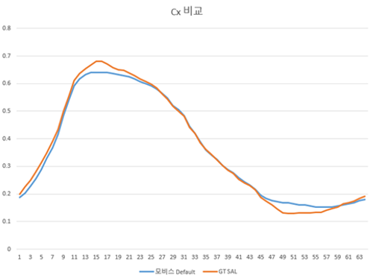
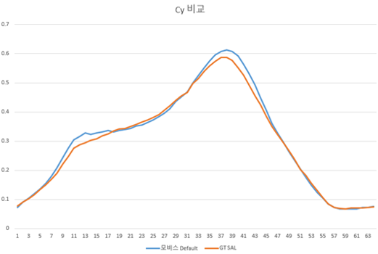
참고자료. MOBIS ID804 색좌표 오차 그래프

